Slide 1
Народная песня в творчестве европейских композиторов
Выполнила :
Шевченко Ольга Викторовна,
учитель музыки МОАУ «Лицей №6»
им. З. Г. Серазетдиновой
г. Оренбурга
2024 год

Slide 2
Народная музыка Австрии

Slide 3
Шраммельмузик
Наиболее популярной формой современной австрийской народной музыки является венский Schrammelmusik, который играется на аккордеоне и гитаре с двумя грифами.

Slide 4
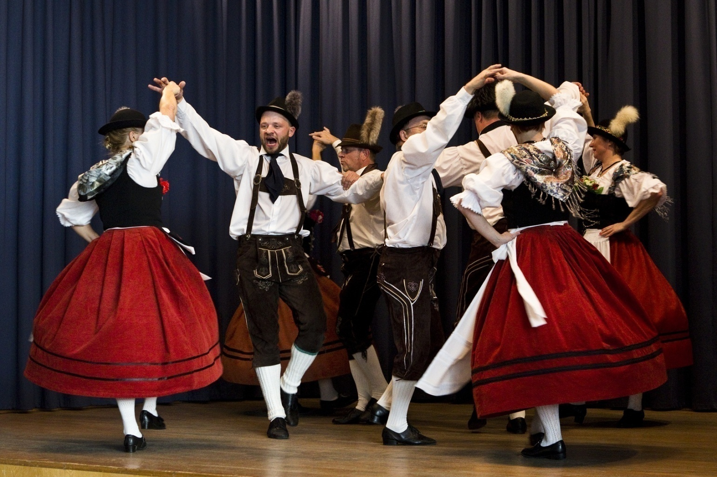
Народные танцы-полька

Slide 6
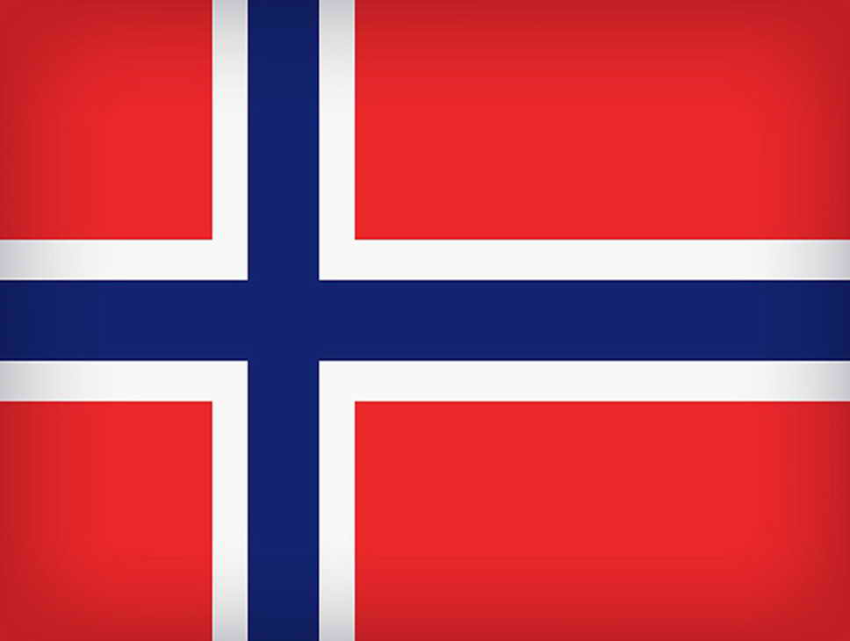
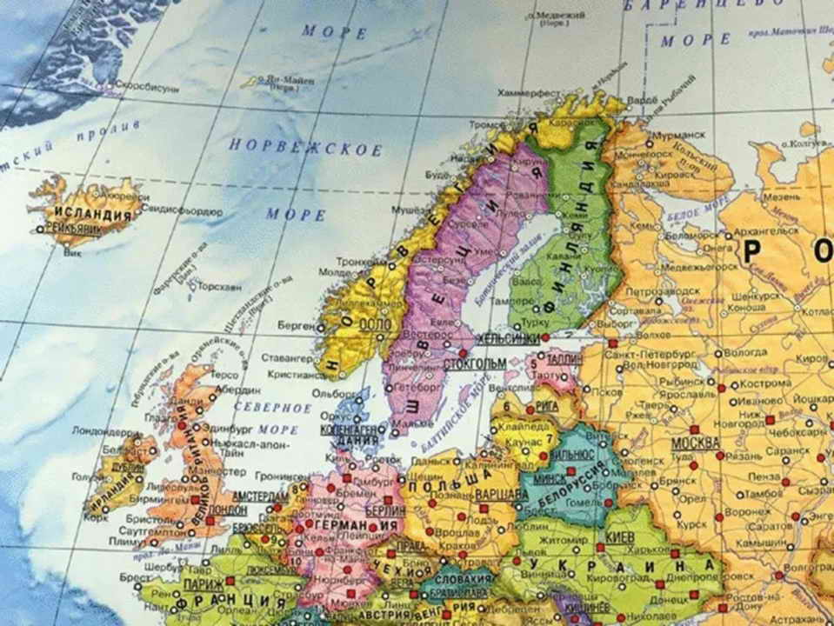
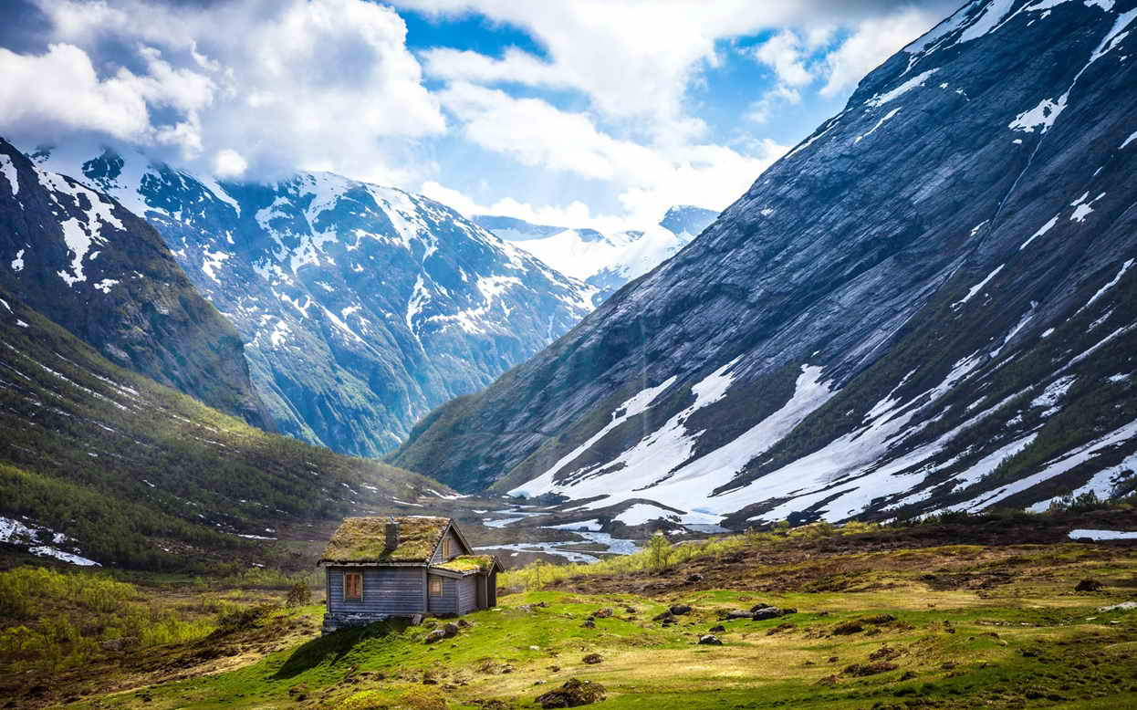
Норвегия — самая северная страна, полная таинственной магии, овеянная легендами и сказками, обитель необузданной силы Природы.

Slide 7
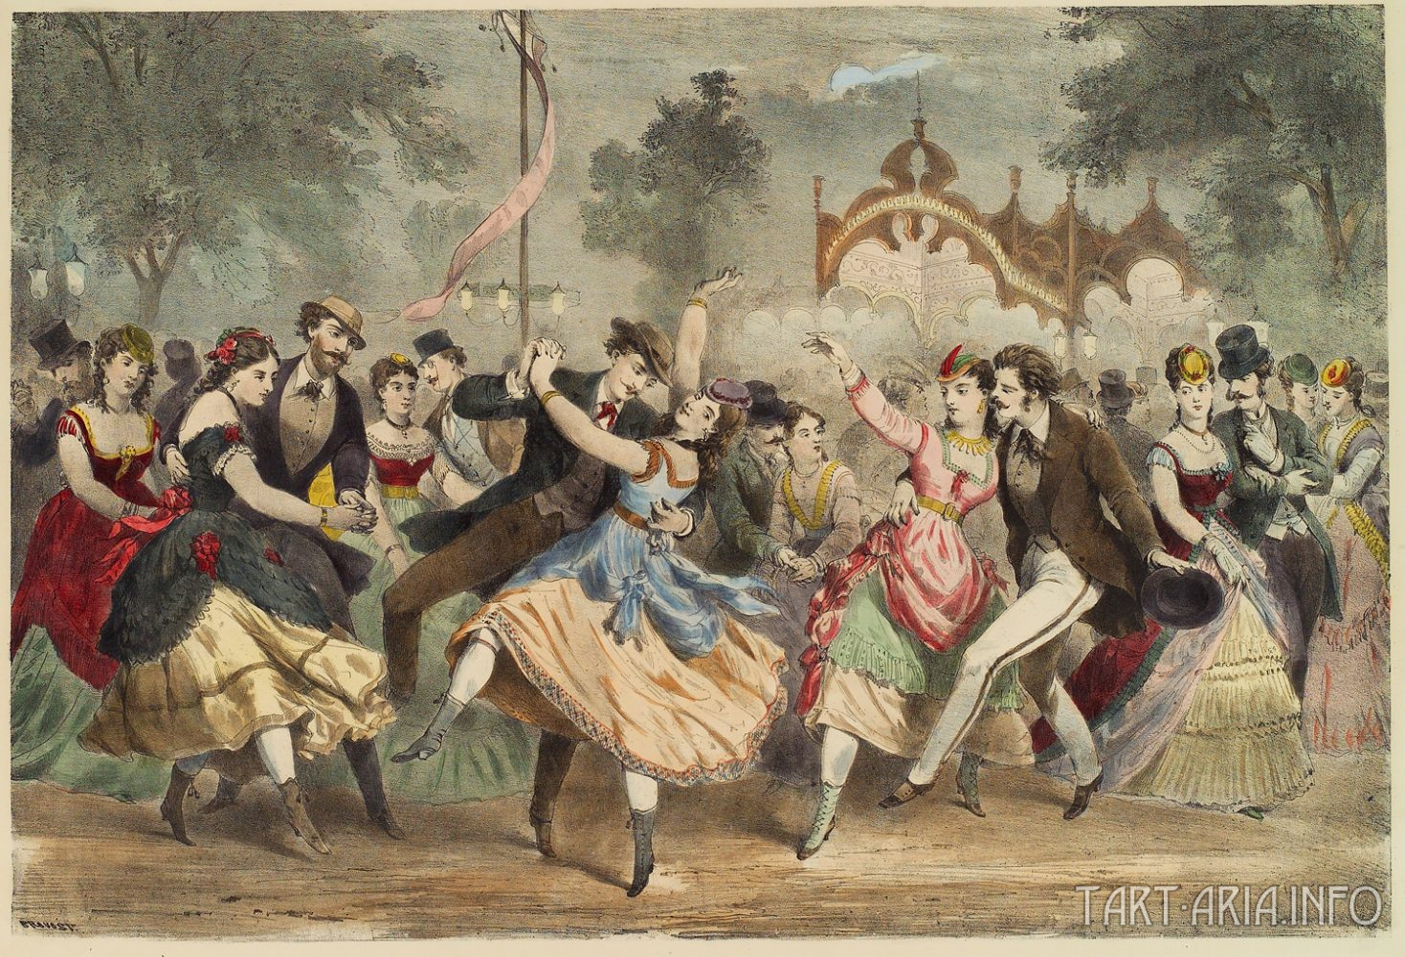
Народные танцы -лендлер

Slide 8
ЙОДЛЬ
Йодль является одним из видов горлового пения, который был разработан в Альпах. В Австрии его называли juchazn. Характерные черты — нелексические слоги и крики, которые использовались для связи через горы.

Slide 9
Слушание (Время 00.29 секунд) Й. Гайдн. Симфония № 104
Композитор цитирует в своей симфонии хорватскую народную песню «Будь со мною, милый»
К какому виду народных песен можно её отнести?
ЛИРИЧЕСКАЯ ШУТОЧНАЯ ПЛЯСОВАЯ СОЛДАТСКАЯ ТРУДОВАЯ

Slide 10
Народная песня Норвегии

Slide 11
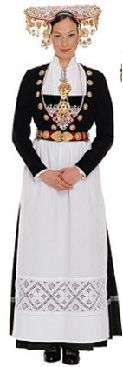
Мужской и женский норвежский национальный костюм

Slide 12
Народные песни
Особенности народной музыки обусловлены своеобразием природы и обособленностью горных районов страны, где дали гор и моря, фьорды, скалы, ущелья
Среди наиболее распространенных жанров традиционной вокальной музыки ярче всего выделяются баллады (норв. kvad) и короткие, часто импровизированные песни (стев). Также были распространены рабочие, колыбельные, эпические, религиозные песни.
Были распространены песенные поединки, напоминавшие современные рэп-баттлы.

Slide 13
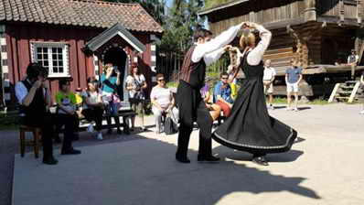
Спрингер
Спрингер, спринглейк (от норв. springe - прыгать), - распространённый норвежский крестьянский танец, получивший название в связи с особенностью его исполнения - вприпрыжку. Парный "прыжковый танец" отличается острым чеканным ритмом, яркой мелодией в трехдольном размере. Парни, весело подпрыгивая и притопывая, ведут девушек, которые ступают мелкими шажками.

Slide 14
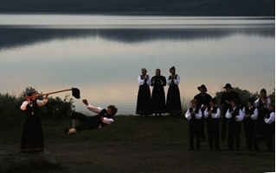
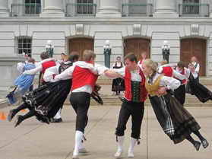
Халлинг
- это «праздничный» танцевальный стиль, который исполняется в основном молодыми мужчинами во время праздничных мероприятий, таких как бракосочетания и вечеринки. Сольный танец, в котором юноша показывает силу, проворство и ловкость. Халлинг изобилует высокими прыжками, вращениями, перевертываниями в воздухе. Музыка его, в размере 2/4 носит мужественно-суровый характер, имеет упругий и прихотливый ритм.
Музыкальное сопровождение к танцу обычно играют на хардингфеле - народной норввежской скрипке.

Slide 15
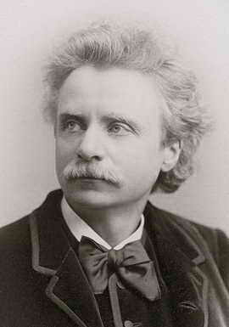
Эдвард Григ (1843 – 1907)
— норвежский композитор, пианист, дирижёр, общественный деятель.
Эдвард Григ — композитор мирового значения, оказавший влияние на творчество не только скандинавских авторов, но и на европейскую музыку в целом. Место в творчестве Грига занимают обработки народных танцев и песен, которые он изучал, собирал и записывал в течение всей творческой жизни. На интонационной основе норвежского народного мелоса складывался оригинальный музыкальный стиль Грига.

Slide 16
Слушание. Э. Григ. «Норвежский танец»
1) Какая по характеру мелодия ?
2) Какие движения вы представили в этом танце?
ШАГИ БЕГ ПРЫЖКИ ПОВОРОТЫ ПЕРЕБЕЖКИ КРУЖЕНИЕ ПАРЫ СОЛИСТЫ

Slide 17
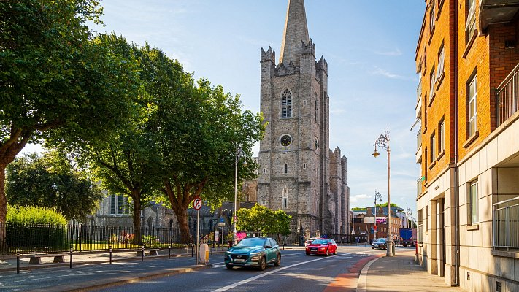
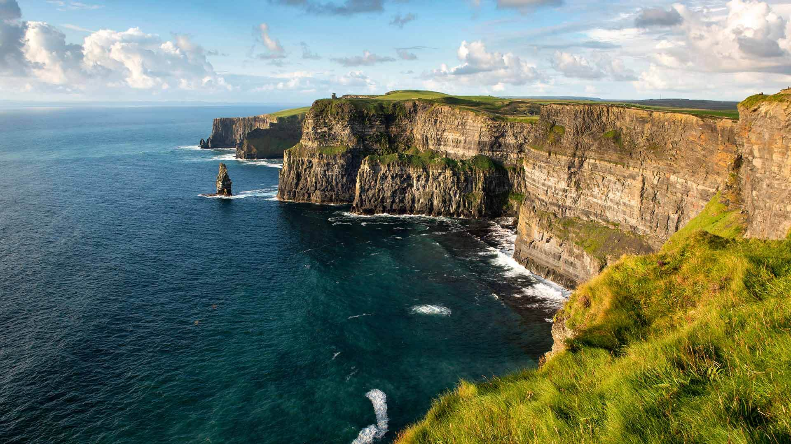
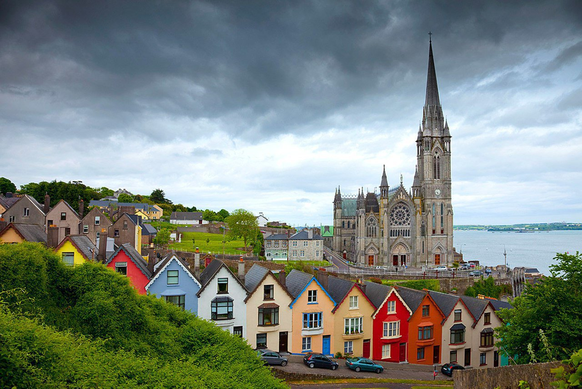
Музыка Ирландии

Slide 18
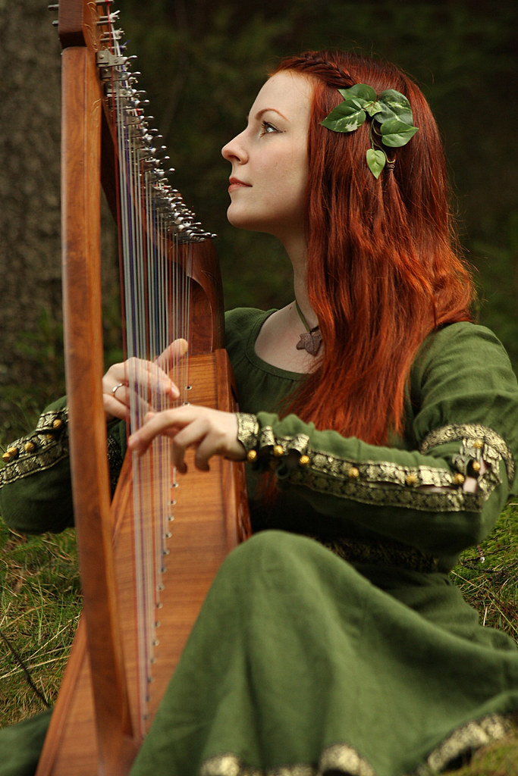
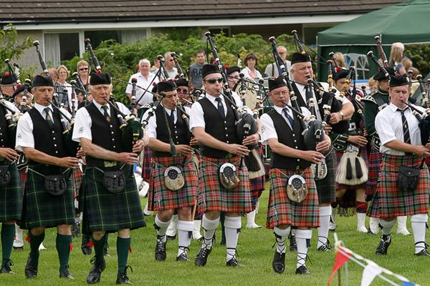
Ирландские народные инструменты

Slide 19
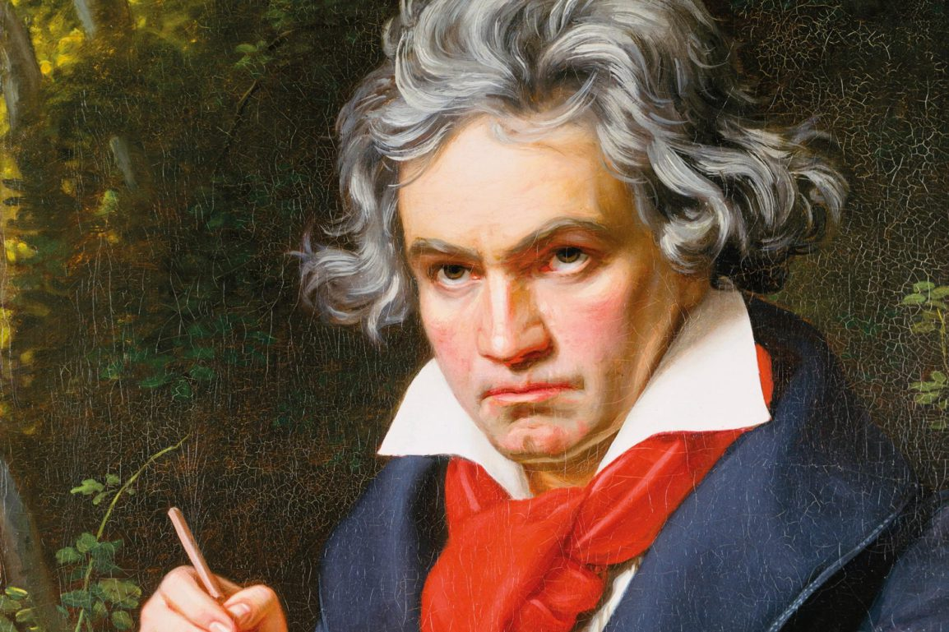
Л. В. Бетховен
Немецкий композитор, пианист и дирижёр
Бетховен — ключевая фигура классической музыки, один из наиболее исполняемых композиторов в мире. Он писал во всех существовавших в его время жанрах, включая оперу, музыку к драматическим спектаклям

Slide 20
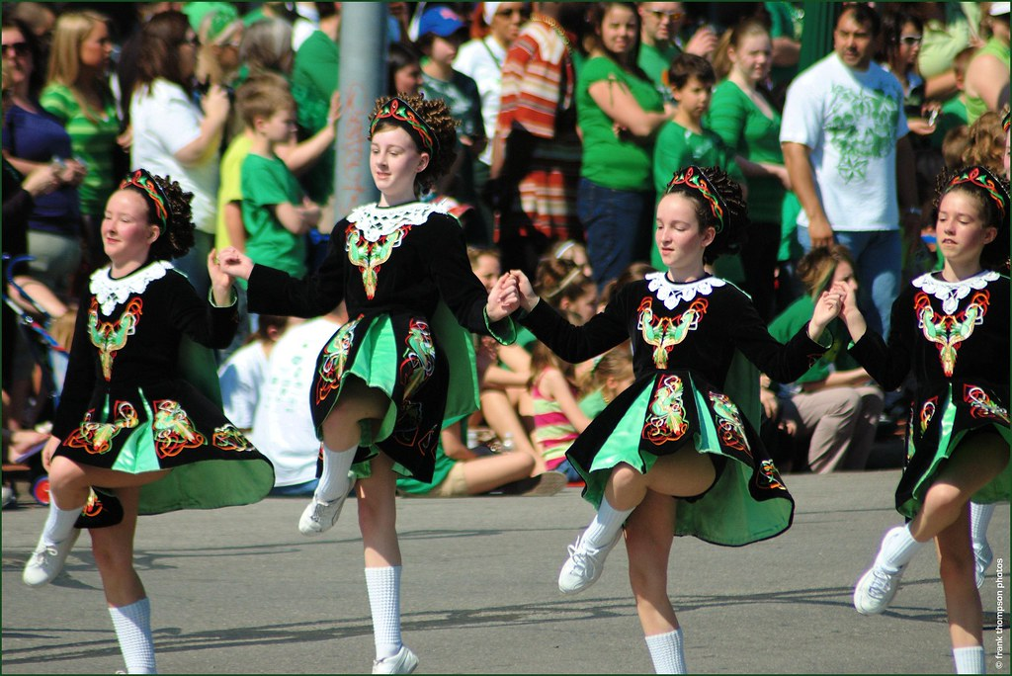
Ирландские народные танцы
Ирландские сольные танцы — группа сольных танцев, сформировавшихся в Ирландии к началу XX века и подробно описанных Гэльской лигой. Исполняются под традиционные ирландские мелодии — джигу, рил и хорнпайп.
Отличительной особенностью сольных ирландских танцев является практически
неподвижный корпус с опущенными вниз (плотно прижатыми к бедрам) руками, и чёткие, быстрые движения ногами

Slide 21
Слушание. Л. В. Бетховен. «Ирландские песни»
НАРИСОВАТЬ В ТЕТРАДИ КАРДИОГРАММУ МЕЛОДИИ ТАНЦА

